Slide 1
Rust 2023
clase 5

Slide 2
Temario
Generics
Traits
POO

Slide 3
Generics

Slide 4
Generics: ¿Para qué sirven?
El tipo generic se utiliza para generalizar implementaciones, permite mayor flexibilidad en el código

Slide 5
Generics: ejemplo I
#[derive(Debug)]
struct Punto{
x:i32,
y:i32,
}
fn main(){
let p1 = Punto{x:1,y:2};
println!("{:?}", p1);
}

Slide 6
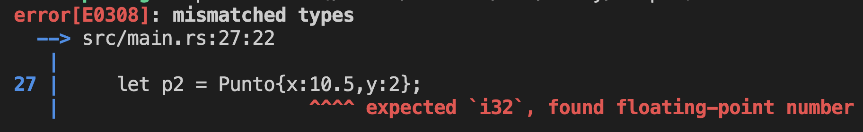
Generics: ejemplo I
#[derive(Debug)]
struct Punto{
x:i32,
y:i32,
}
fn main(){
let p1 = Punto{x:1,y:2};
let p2 = Punto{x:10.5,y:2};
println!("{:?} {:?}", p1, p2);
}

Slide 7
Generics: ejemplo I
struct Punto<T>{
x:T,
y:T,
}
fn main(){
let p1 = Punto{x:1,y:2};
let p2 = Punto{x:10.5,y:2.0};
}

Slide 8
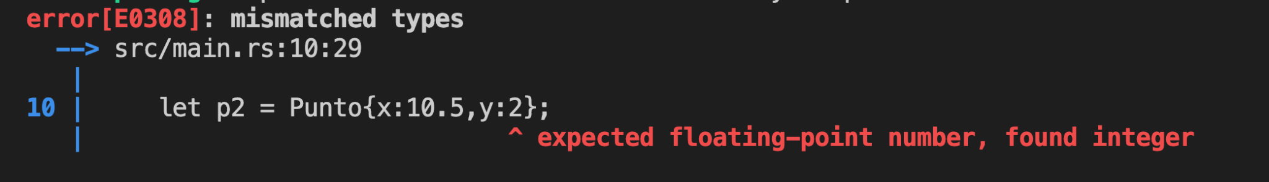
Generics: ejemplo I
struct Punto<T>{
x:T,
y:T,
}
fn main(){
let p1 = Punto{x:1,y:2};
let p2 = Punto{x:10.5,y:2};
}

Slide 9
Generics: ejemplo I
struct Punto<T, V>{
x:T,
y:V,
}
fn main(){
let p1 = Punto{x:1,y:2};
let p2 = Punto{x:10.5,y:2};
}

Slide 10
Generics: ejemplo I
#[derive(Debug)]
struct Punto<T>{
x:T,
y:T,
}
fn main(){
let p1 = Punto{x:1,y:2};
let p2 = Punto{x:10,y:2};
println!("{:?}", p1);
println!("{:?}", p2);
}

Slide 11
Generics: ejemplo I warning!!!
fn main(){
let p1 = Punto{x:1,y:2};
let p2 = Punto{x:10,y:2};
let p_esp = Punto{x:p1, y:p2};
println!("{:?}", p_esp);
}

Slide 12
Generics: ejemplo de caja
struct Caja {
dato:i32,
estado:bool,
}
impl Caja {
fn new(dato:i32) -> Caja{
Caja { dato, estado:false}
}
fn abrir(&mut self)->i32{
self.estado = true;
self.dato
}
fn cerrar(&mut self){
self.estado = false;
}
}

Slide 13
Generics: otro ejemplo
fn main(){
let mut caja = Caja::new(9);
caja.abrir();
caja.cerrar();
}

Slide 14
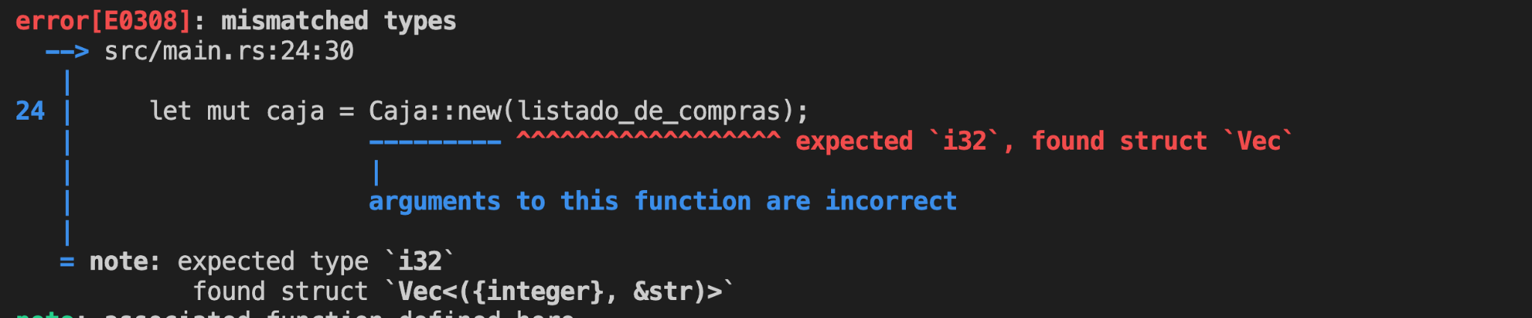
Generics: otro ejemplo
fn main(){
let mut listado_de_compras = Vec::new();
listado_de_compras.push((1, "Jabon de manos"));
listado_de_compras.push((2, "Detergente"));
let mut caja = Caja::new(listado_de_compras);
caja.abrir();
caja.cerrar();
}

Slide 15
Generics: otro ejemplo
struct Caja <T>{
dato:T,
estado:bool,
}
impl<T> Caja<T> {
fn new(dato:T) -> Caja<T>{
Caja { dato, estado:false}
}
fn abrir(&mut self)->&T{
self.estado = true;
&self.dato
}
fn cerrar(&mut self){
self.estado = false;
}
}

Slide 16
Generics
veamos un caso más complejo…

Slide 17
Traits

Slide 18
Trait ¿Qué es?
Es una funcionalidad particular que tiene un tipo y puede compartir con otros tipos.
Podemos usar traits para definir comportamiento de manera abstracta.
Se pueden usar traits como límites en tipos de datos genéricos para determinada funcionalidad que el tipo genérico debe cumplir.
Son similares a las interfaces llamadas en otros lenguajes pero con algunas diferencias.

Slide 19
Trait: ejemplo I
pub trait MulI32 {
fn mul(&self, other:i32) -> f64;// abstracto
fn hace_algo_concreto(&self){// por defecto
println!("hace_algo_concreto");
}
}

Slide 20
Trait : ejemplo I
impl MulI32 for f64{
fn mul(&self, other:i32) -> f64{
self * other as f64
}
}
fn main(){
let v1 = 2.8;
let v2 = 4;
let r = v1.mul(v2);
println!("{}", r);
}

Slide 21
Trait : ejemplo II
struct Perro{}
struct Gato{}
fn main(){
let gato = Gato{};
let perro = Perro{};
println!("{} {}", gato.hablar(), perro.hablar());
}

Slide 22
Trait : ejemplo II
pub trait Animal{
fn hablar(&self) -> String;
}
impl Animal for Perro{
fn hablar(&self) -> String{
"Guau!".to_string()
}
}
impl Animal for Gato{
fn hablar(&self) -> String{
"Miau!".to_string()
}
}

Slide 23
Trait : limitando un generic
pub fn imprimir_hablar<T: Animal>(animal: &T) {
println!("Hablo! {}", animal.hablar());
}
fn main(){
let gato = Gato{};
let perro = Perro{};
imprimir_hablar(&gato);
imprimir_hablar(&perro);
}

Slide 24
Trait : como parámetro
pub fn imprimir_hablar(animal1: &impl Animal, animal2: &impl Animal) {
println!("Hablando! {} {}", animal1.hablar(), animal2.hablar());
}
fn main(){
let gato = Gato{};
let perro = Perro{};
imprimir_hablar(&gato, &perro);
}

Slide 25
Trait : como parámetro
pub fn imprimir_hablar(animal: &impl Animal) {
println!("Hablo! {}", animal.hablar());
}
fn main(){
let gato = Gato{};
let perro = Perro{};
imprimir_hablar(&gato);
imprimir_hablar(&perro);
}

Slide 26
Trait : múltiples
pub fn imprimir_hablar(animal: &(impl Animal + OtroTrait)) {
println!("Hablo! {}", animal.hablar());
}
fn main(){
let gato = Gato{};
imprimir_hablar(&gato);
}

Slide 27
Trait : múltiples con where
pub fn imprimir_hablar<T>(animal: &T)
where
T: Animal + OtroTrait
{
println!("Hablo! {}", animal.hablar());
}
fn main(){
let gato = Gato{};
imprimir_hablar(&gato);
}

Slide 28
POO

Slide 29
POO: elementos
Clases
Métodos
Atributos
Objetos

Slide 30
POO: conceptos
Encapsulamiento
Abstracción
Polimorfismo
Herencia
Modularidad

Slide 31
POO: conceptos
Encapsulamiento: permite agrupar comportamiento y datos, y restringirlos a través de su interfaz

Slide 32
POO: Encapsulamiento en rust
//definción en ejemplos.rs
pub struct Ejemplo{
atr1:i32,
atr2:i32,
}
impl Ejemplo {
pub fn new(atr1:i32, atr2:i32) -> Ejemplo{
Ejemplo{atr1,atr2}
}
pub fn calcular(&self)-> i32{
self.atr1 * self.atr2
}
}

Slide 33
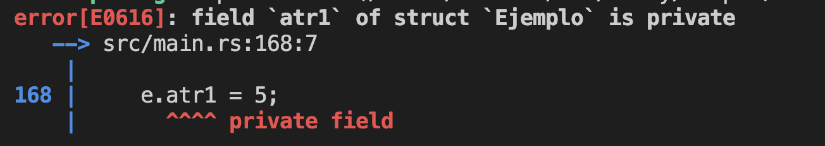
POO: Encapsulamiento en rust
//main.rs
mod ejemplos;
fn main(){
let mut e = Ejemplo::new(3,4);
e.atr1 = 5;
}

Slide 34
POO: conceptos
Abstracción: refiere a poder representar un objeto del mundo real con sus características apropiadas y que este pueda comunicarse con otros objetos sin saber cómo están realizadas sus implementaciones.

Slide 35
POO: Abstracción en rust
//main.rs
mod ejemplos;
fn main(){
let e = Ejemplo::new(3,4);
e.calcular();
}

Slide 36
POO: conceptos
Polimorfismo: distintos tipos de objetos tienen la misma interfaz de comunicación pero su implementación es distinta. Es decir, entienden el mismo mensaje pero se comportan de manera diferente.

Slide 37
POO: polimorfismo en rust
//main.rs
use std::collections::LinkedList;
use std::collections::VecDeque;
fn main(){
let mut list = LinkedList::new();
let mut vecdeque = VecDeque::new();
list.push_back(3);
vecdeque.push_back(3);
list.clear();
vecdeque.clear();
}

Slide 38
POO: polimorfismo en rust
trait PushBack<T>{
fn push_back(&mut self, elt:T);
}
impl<T> PushBack<T> for LinkedList<T>{
fn push_back(&mut self, elt:T){
self.push_back(elt);
println!("acá podría ir otra lógica! sobre linkedlist!");
}
}
impl<T> PushBack<T> for VecDeque<T>{
fn push_back(&mut self, elt:T){
self.push_back(elt);
println!("acá podría ir otra lógica! sobre vecdeque!");
}
}

Slide 39
POO: polimorfismo en rust
use std::collections::LinkedList;
use std::collections::VecDeque;
fn main(){
let mut list = LinkedList::new();
let mut vecdeque = VecDeque::new();
PushBack::push_back(&mut vecdeque, 3);
PushBack::push_back(&mut list, 3);
println!("{:#?}", list);
println!("{:#?}", vecdeque);
}

Slide 40
POO: herencia
La herencia es un mecanismo mediante el cual un objeto puede heredar elementos de la definición de otro objeto, obteniendo así los datos y el comportamiento del objeto principal sin tener que definirlos nuevamente.
Una de las razones principales para usar herencia es la reutilización del código ya que con ella se puede implementar un comportamiento particular para un tipo y permite reutilizar esa implementación para un tipo diferente o subtipo.
Si un lenguaje debe tener herencia para ser un lenguaje orientado a objetos, entonces Rust no lo es. No hay forma de definir una estructura que herede los campos de la estructura principal y las implementaciones de métodos.

Slide 41
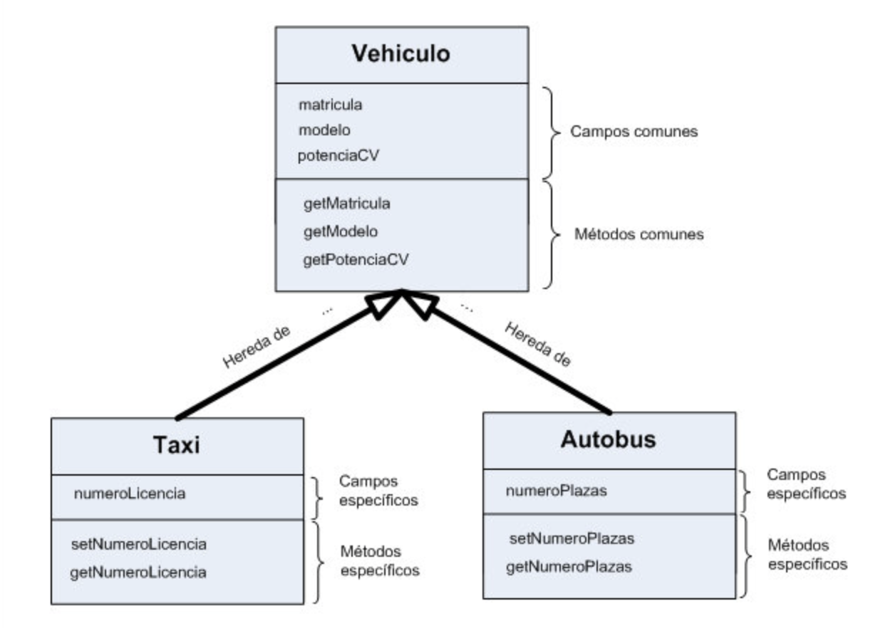
POO: herencia-compartiendo comportamiento en rust

Slide 42
POO: herencia-compartiendo comportamiento en rust
struct DatosVehiculo{
matricula: String,
modelo:i32,
potencia:i32,
}
trait Vehiculo{
fn get_matricula(&self, datos:&DatosVehiculo) -> String{
datos.matricula.clone()
}
fn get_modelo(&self, datos:&DatosVehiculo) -> i32{
datos.modelo
}
fn get_potencia(&self, datos:&DatosVehiculo) -> i32{
datos.potencia
}
}

Slide 43
POO: herencia-compartiendo comportamiento en rust
struct Taxi{
datos_vehiculo: DatosVehiculo,
numero_licencia: i32
}
impl Taxi {
fn new(numero_licencia:i32, matricula:String, modelo:i32, potencia:i32) -> Taxi{
Taxi{
datos_vehiculo: DatosVehiculo{matricula, modelo, potencia},
numero_licencia
}
}
}
impl Vehiculo for Taxi {}

Slide 44
POO: herencia-compartiendo comportamiento en rust
struct Autobus{
datos_vehiculo: DatosVehiculo,
numero_plazas:i32,
}
impl Autobus {
fn new(numero_plazas:i32, matricula:String, modelo:i32, potencia:i32) -> Autobus{
Autobus{
datos_vehiculo: DatosVehiculo{matricula, modelo, potencia},
numero_plazas
}
}
}
impl Vehiculo for Autobus {}

Slide 45
POO: herencia-compartiendo comportamiento en rust
fn main(){
let t = Taxi::new(
1, "u".to_string(), 2002, 145);
let mat_t = t.get_matricula(&t.datos_vehiculo);
let a = Autobus::new(
20, "u".to_string(), 2002, 145);
let mat_a = a.get_matricula(&a.datos_vehiculo);
}

Slide 46
POO: modularidad en rust
Rust nos brinda esta característica,
a través de la creación y uso de módulos, como lo estuvimos haciendo para resolver los tps, como así también la importación de libs (crates).

Slide 47
POO: en rust
Abstracción y encapsulamiento ✅
Polimorfismo ✅
Herencia 🤔
Modularidad ✅

